Slide 1



Aspect Based Sentiment Analysis
属性级情感分类
——南京大学2023春季自然语言处理课程第二次打榜作业
201300086 史浩男

Slide 2
ABSA(Aspect Based Sentiment Analysis)
Joint Task
处理任务范式： 识别属性词 + 标记情感极性
本次作业
ATE
(Aspect Target Extraction)
ATSC
(Aspect Target Sentiment Classification)

Slide 3
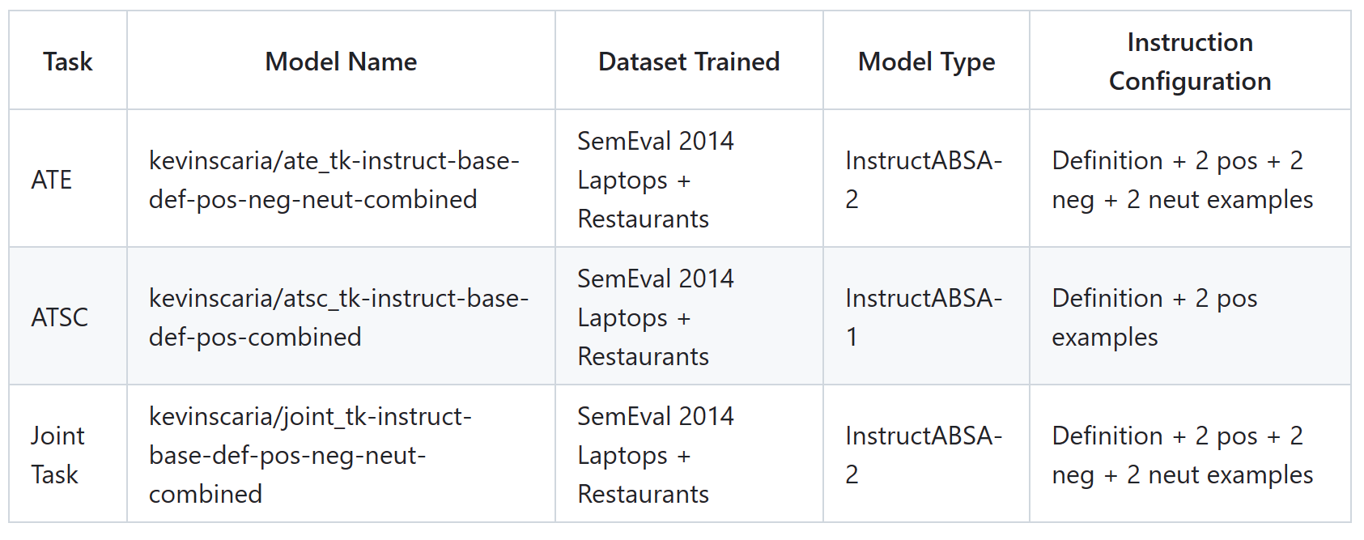
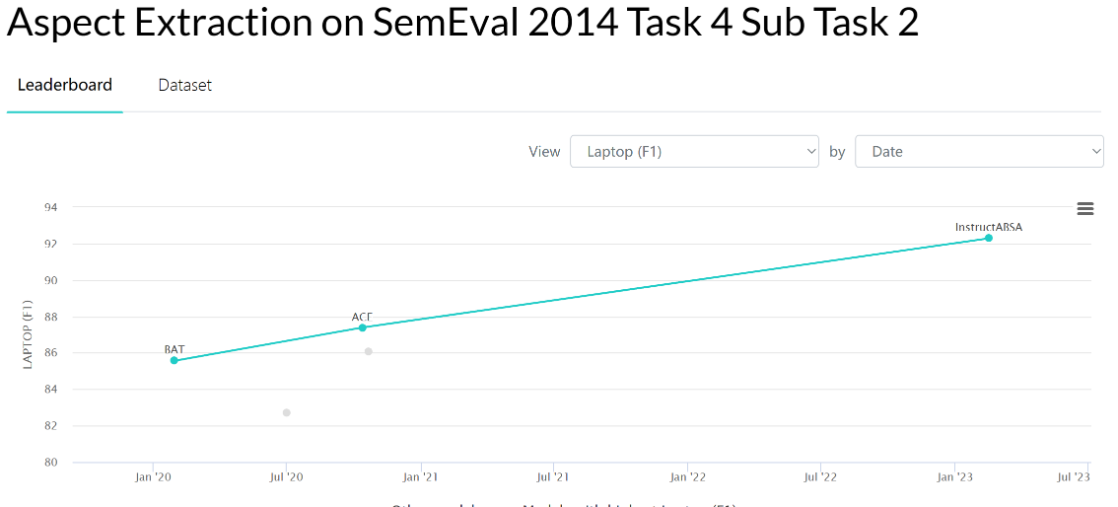
论文复现：InstructABSA: Instruction Learning for Aspect Based Sentiment Analysis
国际语义评测大会SemEval-2014 Task 4:
对 ABSA 任务进行评测
国际语义评测大会SemEval-2014 Task 4 Subtask 2:
Aspect term polarity
(对已经提供的 term 进行情感极性分类)

Slide 4
InstructABSA：使用指示学习的预训练模型
指示学习：挖掘语言模型本身具备的知识，激发理解能力
通过给出更明显的指令，让模型去做出正确的行动
优点：
相比于传统的监督学习，指示学习通过明确的指示作为训练数据，来指导模型的行为，从而更好地满足任务需求。
可以与增量学习相结合，使得模型能够在不断接收新指示的情况下进行持续学习和改进。这种能力使得模型能够适应新的任务需求和环境变化。
能够处理多样化的指示和任务，能够在其他任务上做zero-shot
提示学习(prompt)：激发语言模型的补全能力，例如根据上半句生成下半句，或是完形填空
提示学习：给女朋友买了这个项链，她很喜欢，这个项链太____了。
指示学习：判断这句话的情感：给女朋友买了这个项链，她很喜欢。选项：A=好；B=一般；C=差。

Slide 5


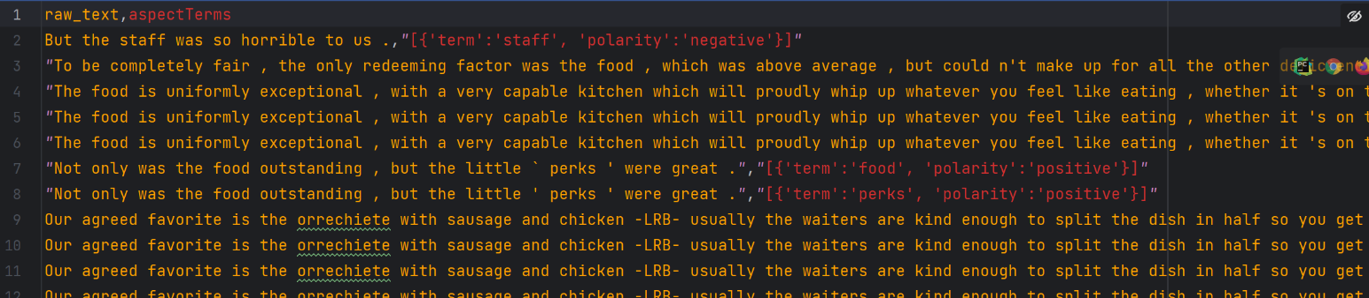
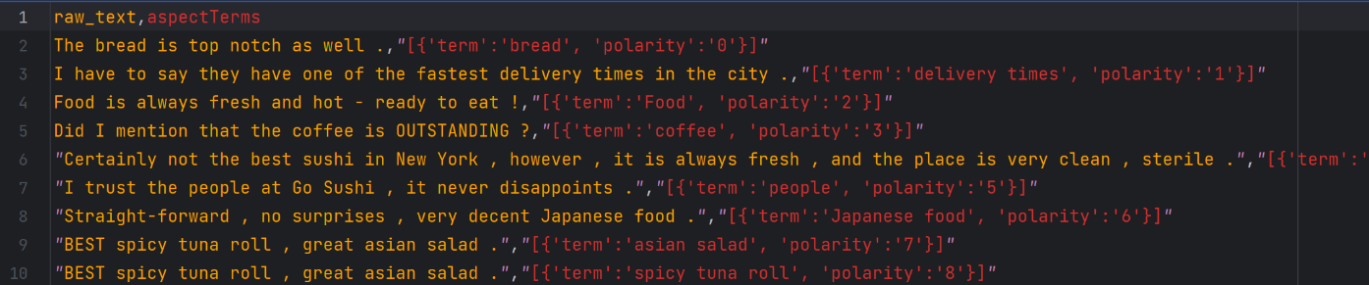
复现难点：数据处理--困境
困境：模型输出会把test.txt的顺序打乱、并把相同sentence对应的所有aspect term组合在一起
试图造轮子：根据aspect term的数量和值去唯一的定位打乱后的顺序，但：
很多句子中都只有一个food、service，分类结果既有positive、又有negative，打乱顺序后根本分不清
这种对应方法对字符串的标准程度要求很高，如逗号、空格等都会导致对应的准确率降低
Review解决问题：
虽然并没有解决打乱问题，但源码提供了同样被打乱的示例一起输出，而这两个被打乱的输出是一一对应的

Slide 6
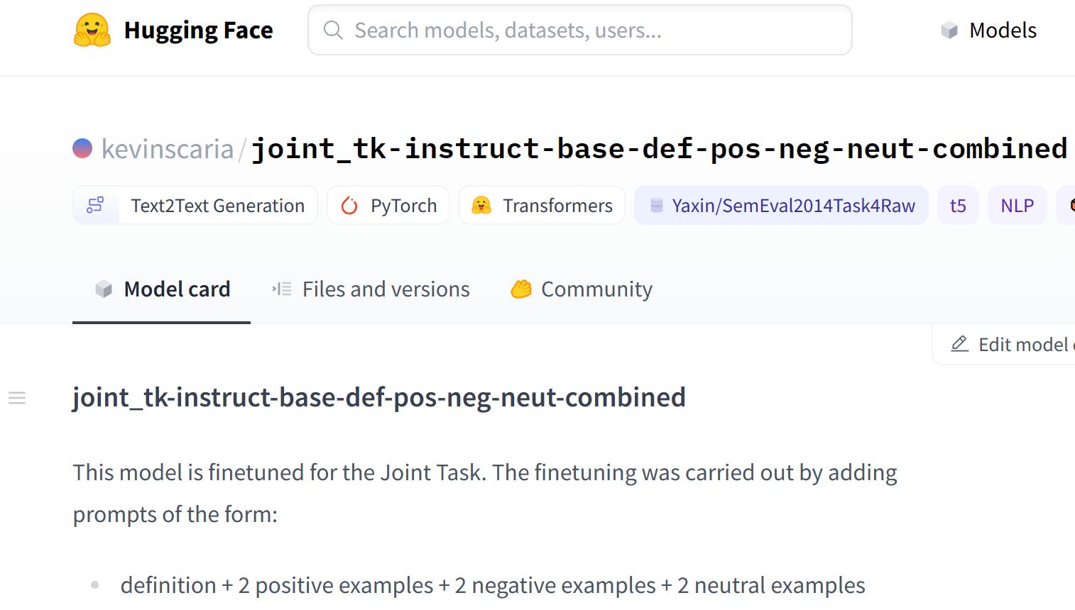
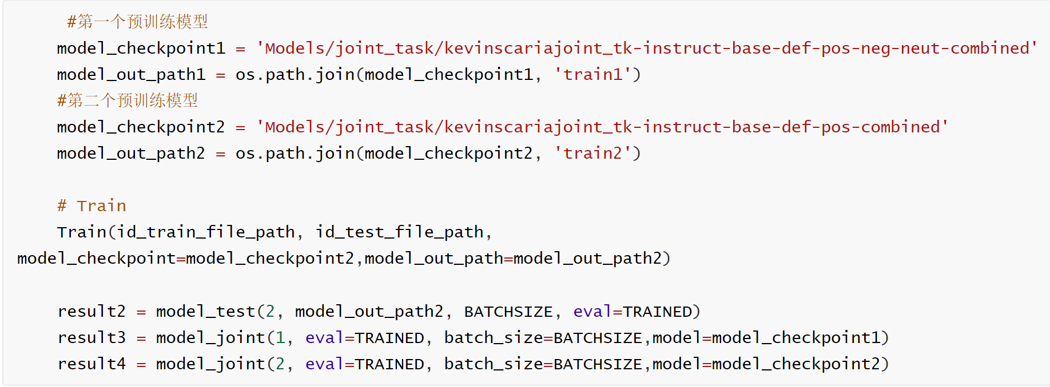
HuggingFace：预训练+微调
微调
再微调

Slide 7
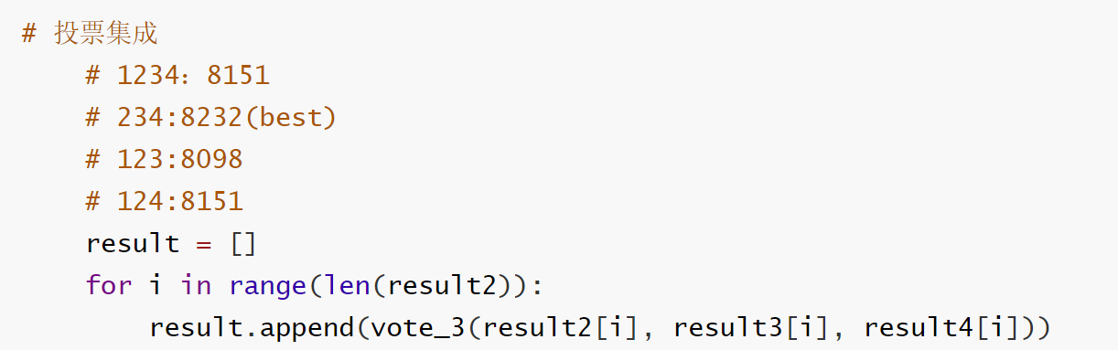
性能调优
01异常处理
除了positive、negative、neutral的正常情感极性输出，预训练模型还会给出none或其他输出，而这些极少量的特殊输出应该如何赋值呢？
经过尝试发现，将“其他输出”统一赋值为1，将none统一赋值为0会有最佳的准确率
02投票集成
反而是三个最弱的，集成后效果最好

Slide 8
踩坑+总结
各种版本、环境依赖问题（clone/fork要完整，要知道自己在做什么）
数据输入格式不同问题
修改force_download=True
使用SSH的代码映射、包更新、不能联网、远程存储量不足问题
存储中间结果，方便debug+打榜
为什么没有达到所谓的SOTA？
选择大于努力
数据集有差异：论文声称在SemEval 2014 Task 4 Laptop数据集上SOTA
模型差异：本次实验任务是atsk不是joint

